Slide 1

1
RESOLUÇÃO AUTOMÁTICA DE PUZZLES
Projeto Final
Apresentação Final
Visão por Computador
Pedro Carvalho | 84670
Tiago Pinho | 92938

Slide 2
Introdução
2

Slide 3



Metodologia Anterior
3
Remoção do fundo
Segmentação e alinhamento das peças
Deteção de extremidades
Feedback
Guia
Display
Assemblagem
Comparação de peças

Slide 4
Metodologia Realizada
4
Remoção do fundo
Segmentação das peças
Deteção de Pontos de interesse (SIFT)
Assemblagem
Comparação de peças

Slide 5
Metodologia
5
Remoção do fundo
Permite criar uma máscara
Podemos isolar as peças do background

Slide 6
Metodologia
6
Remoção do fundo
Mouse Callback: Threshold para máscara
Afinação da máscara com processos morfológicos
Aplicação na imagem com as peças separadas

Slide 7
Metodologia
7
Segmentação das peças
Segmentar (findcountours)
Áreas e centroides
Criação do dataset (guardar imagens)
Remoção do fundo

Slide 8
Metodologia
8
Segmentação das peças
Outros métodos tentados:
Canny-edge detection
Corner-Harris
Remoção do fundo
Notes:
Canny – Peças com imagens muitas edges bem definidas
Corner-Harris - Para alinhamento das peças e pontos de interesse mas não estava a obter os cantos que queríamos nem o formato das peças
Descartou-se a ideia de alinhamento e de ver pela forma geométrica os matches

Slide 9
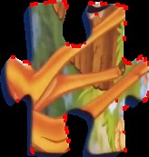
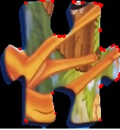
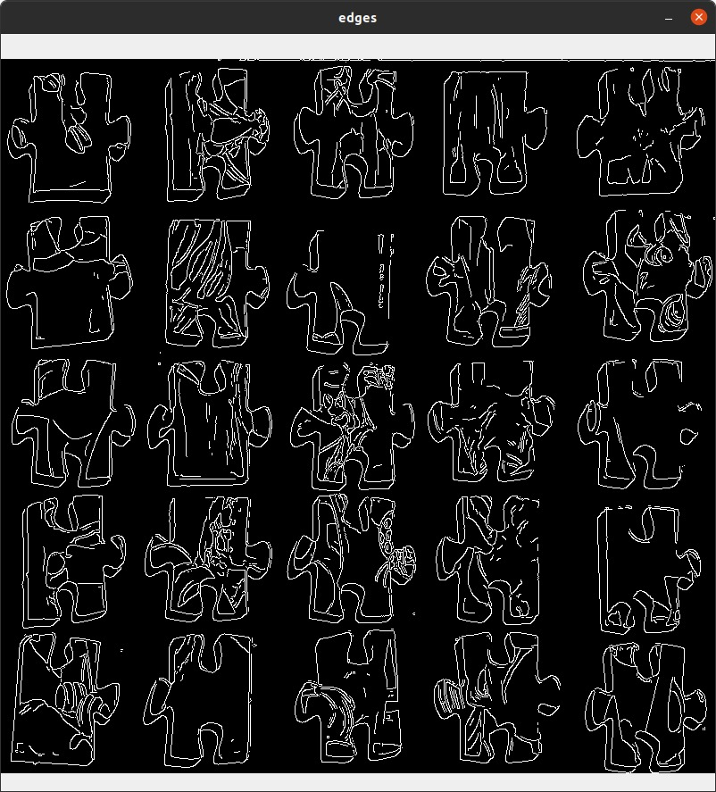
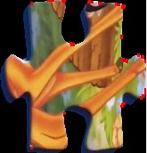

Metodologia
9
Canny Edge Detection
Corner Harris
Notes:
Canny – Peças com imagens muitas edges bem definidas
Corner-Harris - Para alinhamento das peças e pontos de interesse mas não estava a obter os cantos que queríamos nem o formato das peças
Descartou-se a ideia de alinhamento e de ver pela forma geométrica os matches

Slide 10
Metodologia
10
Deteção de Pontos de interesse (SIFT)
Remoção do fundo
Segmentação e alinhamento das peças
Detetar pontos de interesse

Slide 11
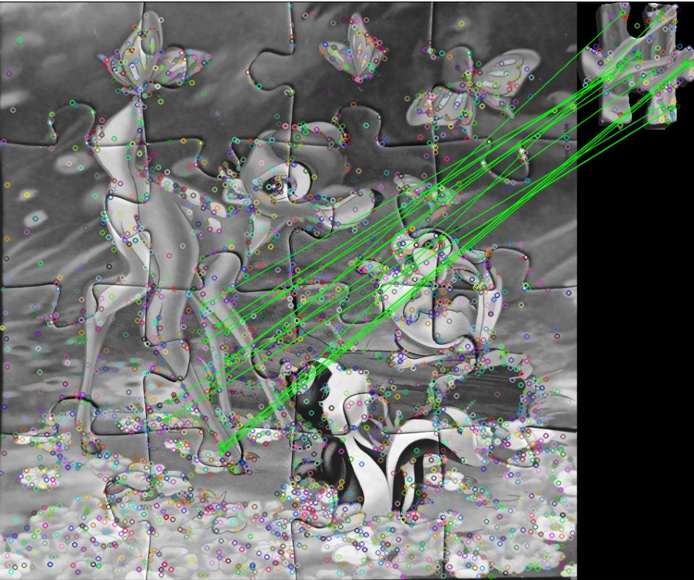
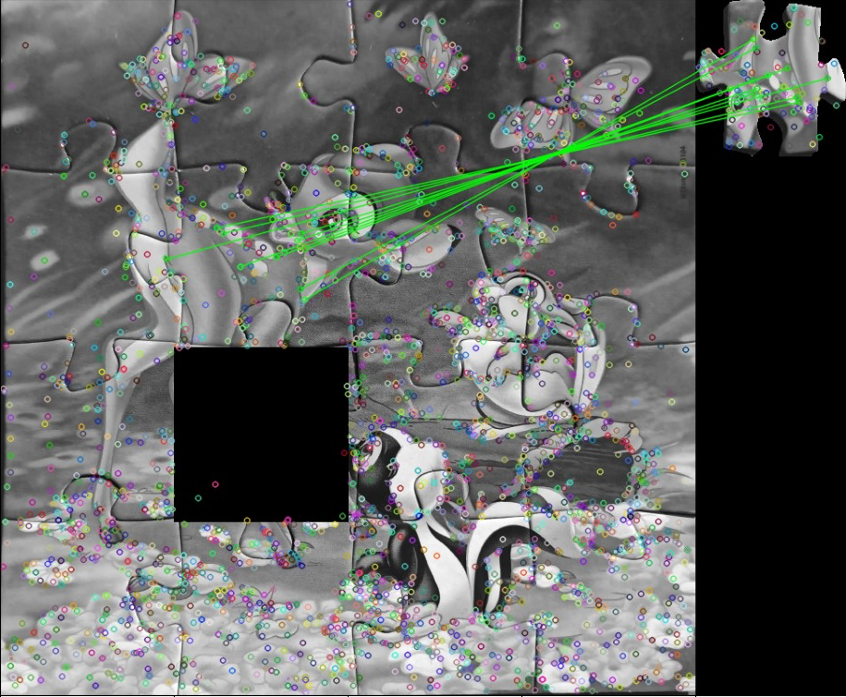
Metodologia
11
SIFT

Slide 12
Metodologia
12
Deteção de Pontos de interesse (SIFT)
Remoção do fundo
Segmentação e alinhamento das peças
Outros métodos tentados:
Corner-Harris
ORB

Slide 13
Metodologia
13
Remoção do fundo
Segmentação e alinhamento das peças
Deteção de Pontos de interesse (SIFT)
Através dos pontos de interesse obtidos através do SIFT, obter os correspondentes na imagem base.
Comparação de peças
Notes:
Flann
Lowe's ratio

Slide 14
Metodologia
14
Remoção do fundo
Segmentação e alinhamento das peças
Deteção de Pontos de interesse (SIFT)
Outros métodos tentados:
Template matching
Brute force matching
Comparação de peças

Slide 15
Metodologia
15
Remoção do fundo
Segmentação e alinhamento das peças
Deteção de Pontos de interesse (SIFT)
Validar matching feito para a grelha do puzzle
Guardar posição das mesmas numa matriz
Assemblagem
Comparação de peças

Slide 16

Demonstração
16

Slide 17
Dificuldades
17

Slide 18

RESOLUÇÃO AUTOMÁTICA DE PUZZLES
Obrigado!
Visão por Computador
Pedro Carvalho | 84670
Tiago Pinho | 92938

